Slide 1
Big Data & Co: Daten als Wirtschaftsgut (Datenschutz)
Dr. Flemming Moos
Passau, 14. April 2016

Slide 2
Dr. Flemming Moos
Seit über 15 Jahren Beratung von deutschen und internationalen Unternehmen in der gesamten Bandbreite des Datenschutz- und Datennutzungsrechts; insbesondere bei
der Umsetzung Daten-getriebener Geschäftsmodelle,
der Realisierung von Datenschutz- und Datennutzungsprojekten aller Art
dem rechtskonformen Einsatz von Big Data
anerkannter Schlichter an der Hamburger Schlichtungsstelle für IT-Streitigkeiten und beim Unabhängigen Landeszentrum für Datenschutz in Schleswig-Holstein anerkannter Gutachter für IT-Produkte (rechtlich).
Autor des Handbuchs „Datenschutzrecht - schnell erfasst“, Herausgeber des Handbuchs „Datennutzungs- und Datenschutzverträge“; Kommentator in mehreren Datenschutzkommentaren.
Laut Juve Handbuch Wirtschaftskanzleien 2014/15 ein "führender Name im Datenschutz" und im aktuellen Handelsblatt-Ranking für 2015 als einer von „Germany’s Best Lawyers“ für den Bereich Informationstechnologie gelistet.

Slide 3
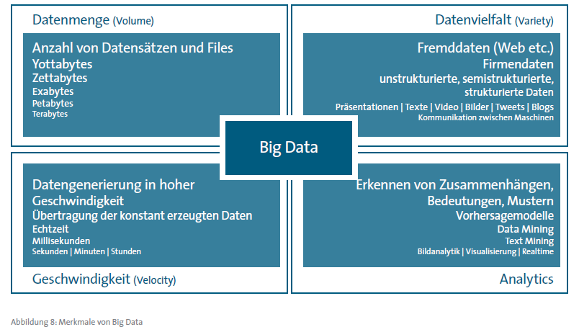
Was hat es mit Big Data auf sich?
Quelle: BITKOM, Big Data Leitfaden

Slide 4
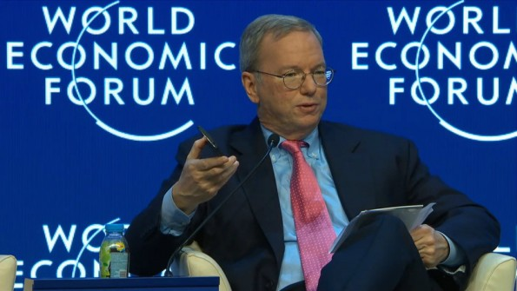
Und was bedeutet: "Internet der Dinge"?
"Das Internet wird verschwinden."
Eric Schmidt, Chairman Google
Quelle: t3n.de

Slide 5
Der Übergang zur Daten-getriebenen Wirtschaft
Entwicklungen wie "Big Data" und "Internet der Dinge" sind eingebettet in und Triebfedern der Entwicklung einer Daten-getriebenen Wirtschaft
BMWI: Der Umsatz mit Big-Data-Lösungen wird für das Jahr 2017 auf weltweit über 50 Milliarden Euro prognostiziert
EUROPÄISCHE KOMMISSION, Strategie für einen digitalen Binnenmarkt für Europa, Brüssel, den 6.5.2015 - COM(2015) 192 final: Ziff. 4.1: Aufbau einer Datenwirtschaft
Stärkerer Fokus auf Funktion von Daten als Wirtschaftsgut

Slide 6
Datenschutzrechtliche Herausforderungen

Slide 7
* Quelle: BITKOM, Big Data im Praxiseinsatz, 2012 ** Quelle: Liberman, Zettascale Linguistics, 2012

Slide 8
1. Die Menge an Daten
Reine "Menge" an Daten wirkt sich grundsätzlich nicht auf datenschutzrechtliche Bewertung der Verarbeitung aus: schon "Einzelangaben" unterliegen den Datenschutzvorschriften
Aber: durch Verknüpfung von Daten: evtl. Begründung des Personenbezugs für andere, bereits vorhandene Daten
Festlegung der Zwecke bei Datenerhebung, § 28 Abs. 1 S. 2 BDSG
Erforderlichkeit der Datenverarbeitung
Datenvermeidung und Datensparsamkeit, § 3a BDSG

Slide 9
Quelle: www.kreditech.com

Slide 10
2. Datenvielfalt
Zulässigkeit: manche Erlaubnisvorschriften gelten nur für bestimmte Datenarten:
"allgemein zugängliche Daten"
Sondergesetzliche Regelungen (TMG, TKG, SGB, etc.)
Erforderlichkeit
Zweckbindung und Trennungsgebot
Datenvermeidung / Datensparsamkeit, § 3a BDSG
Noch strenger nach DSGVO: Privacy by Design / Privacy by Default
Direkterhebungsgrundsatz, § 4 Abs. 2 BDSG, Benachrichtigungspflicht, § 33 BDSG

Slide 12
3. Geschwindigkeit
Verarbeitungsgeschwindigkeit ist kein datenschutzrechtliches relevantes Kriterium
Aber: Geschwindigkeitsanforderungen können Datenübertragung "auf Vorrat" erfordern
Beispiel: Realtime Advertising (Programmatic Buying) - Austausch (pseudonymer) Daten mit SSP und DSP im Vorfeld der Werbemittelausspielung
Vorhandensein einer Rechtsgrundlage / Erforderlichkeit
Evtl. Anforderungen nach § 10 BDSG (automatisierter Einzelabruf)

Slide 13
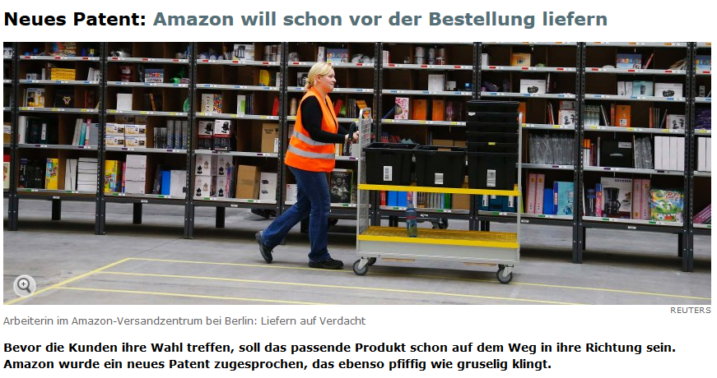

Slide 14
4. Datenanalyse
Datenanalyse = erlaubnispflichtige Datenverwendung / -nutzung
Vorhandensein einer Rechtsgrundlage
Abhängig von konkreten Zwecken
Zweckbindung / Zulässigkeit der Zweckänderung?
Festlegung der Verarbeitungszwecke bei der Erhebung der Daten, § 28 Abs. 1 S. 2 BDSG
evtl. automatisierte Einzelentscheidung, § 6a BDSG

Slide 15
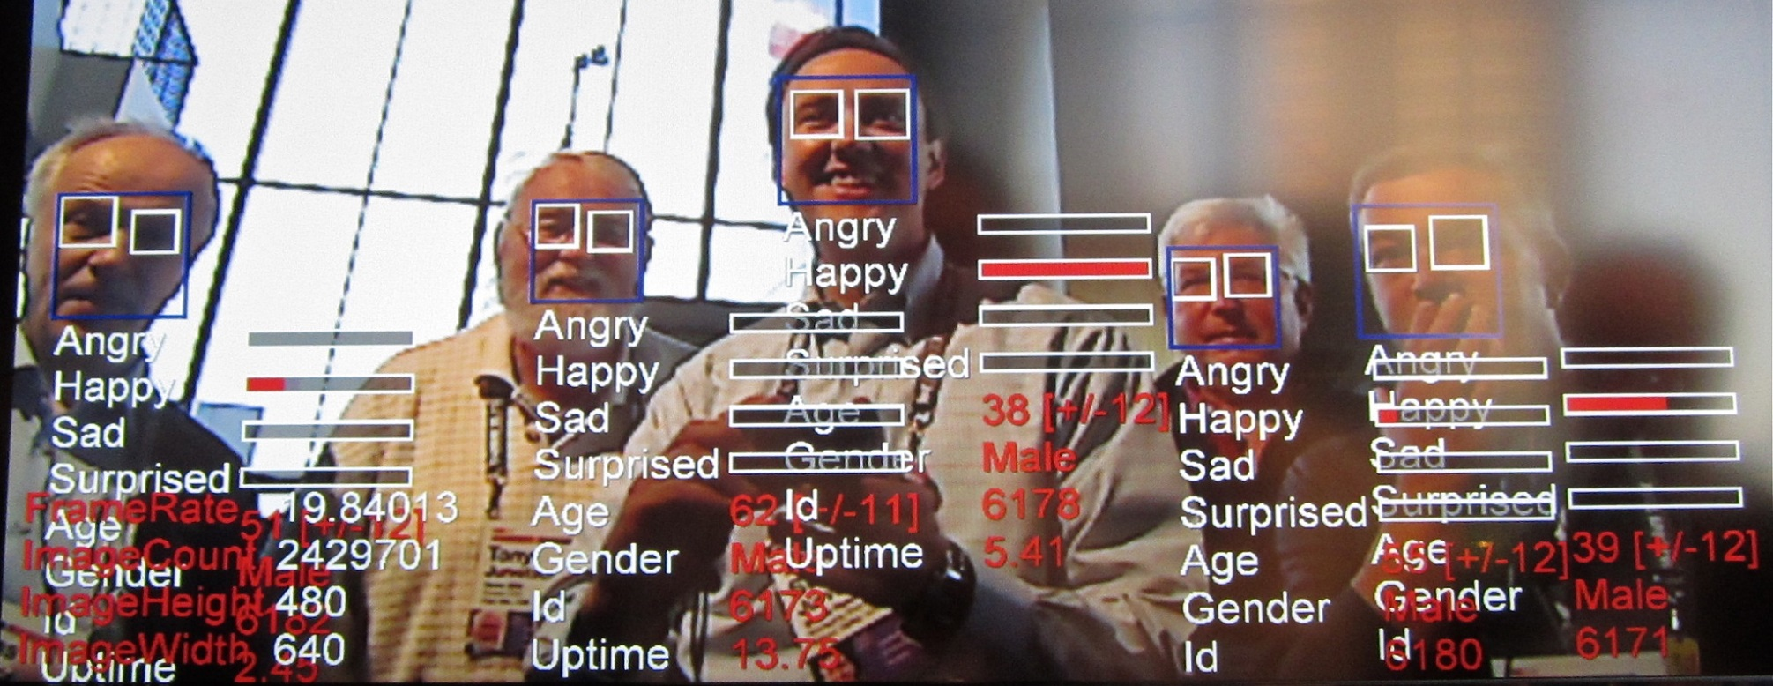
Quelle: de.engadget.com

Slide 16
5. Personalisierung
Im Rahmen der Erbringung bestimmter Dienste: Was ist der "Dienst"?
u.a. bestimmt durch die Leistungsbeschreibung
Erfordert sorgfältige vertragliche Ausgestaltung
Erforderlichkeit – aber was ist der Maßstab (Personalisierung selbst oder nur diesbezügliche Datenverwendung)?
Verschmelzung von Online- und Offline-Welt
Identifikation der Kunden / Endgeräte mittels Namen oder eindeutiger Kennzeichen (MAC-Adresse, Cookie-ID, etc.)
Erhebung und Nutzung von Daten zu Aufenthaltsorten, Zuständen, Verhaltensweisen in realer Welt über Sensoren

Slide 17
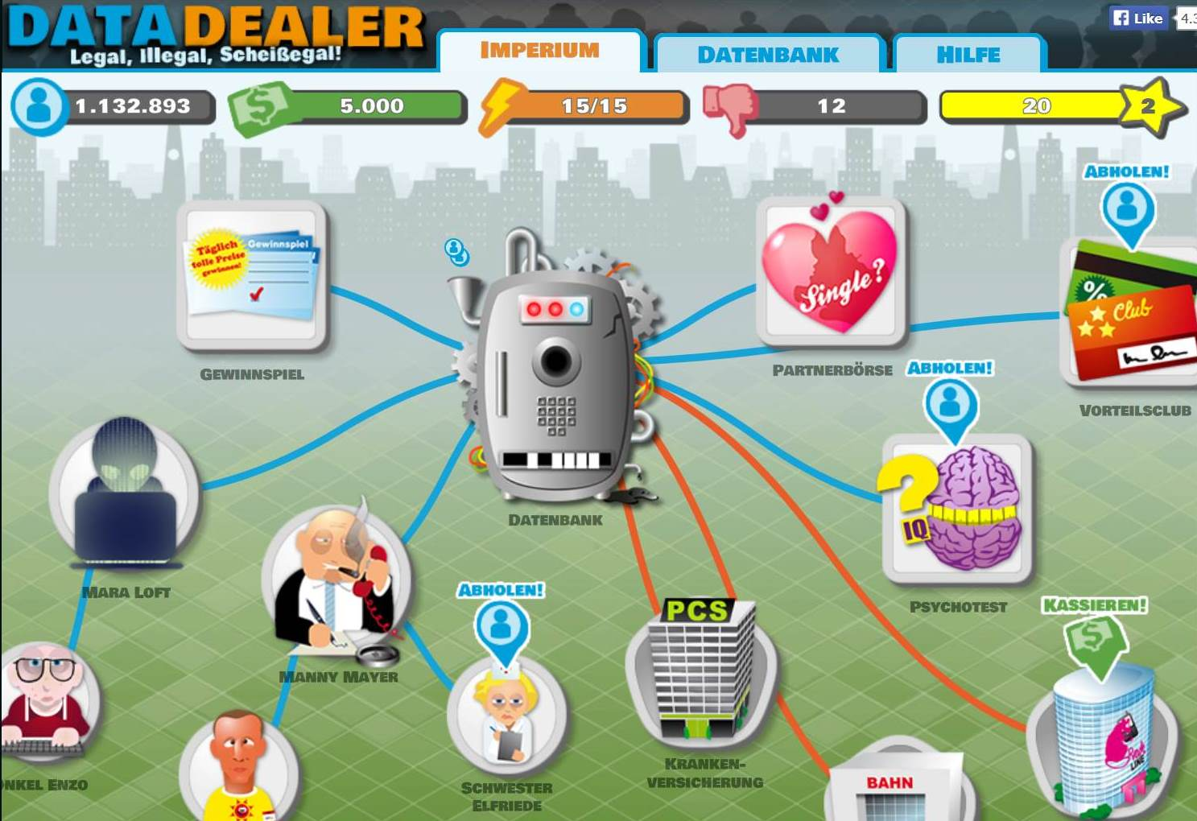
Quelle: datadealer.com

Slide 18
8. Neuer Ausgleich mit Datennutzungsperspektive
Bedeutung personenbezogener Daten ändert sich
in einer datengetriebenen Wirtschaft stellt die Erhebung und Verwendung personenbezogener Daten das Geschäftsmodell selbst dar oder zumindest die wesentliche Grundlage für die Gestaltung des Produkt- und Dienstangebots
"Compliance"-Perspektive wird ergänzt durch "Nutzungs"-Perspektive, die z.B. zum Ausdruck kommt durch Regelungen zu:
Rechten an Daten / "Dateneigentum"
Daten als Zahlungsmittel
…

Slide 19
Take Aways
Big Data und Internet der Dinge bergen diverse datenschutzrechtliche Herausforderungen
Keine Rechtssicherheit ohne detaillierte und vollständige Analyse der Datenverwendung
Datenschutzrechtliche Vorgaben bereits in Planungs- / Designphase berücksichtigen
Nutzung von Daten als Wirtschaftsgut verlangt Abkehr von reiner Compliance-Perspektive
"Geht nicht" gibt es seltener als man denkt (gibt es aber)

Slide 20
Fragen und Diskussion

